Slide 1
Иммунитет

Slide 2
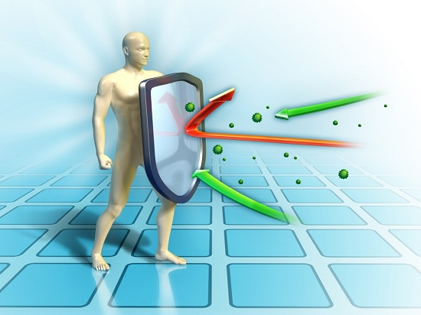
Иммуните́т (лат. immunitas ‘освобождение, избавление от чего-либо’) — это способность иммунной системы избавлять организм от генетически чужеродных объектов.
Обеспечивает гомеостаз организма на клеточном и молекулярном уровне организации.

Slide 3
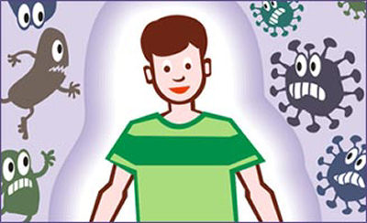
Назначение иммунитета:
Простейшие защитные механизмы, имеющие своей целью распознавание и обезвреживание патогенов,
противостоящие вторжению генетически чужеродных объектов
Обеспечение генетической целостности особей вида на протяжении их индивидуальной жизни

Slide 4
Характерные признаки иммунной системы:
Способность отличать «своё» от «чужого»;
Формирование памяти после первичного контакта с чужеродным антигенным материалом;
Клональная организация иммунокомпетентных клеток, при которой отдельный клеточный клон способен, как правило, реагировать лишь на одну из множества антигенных детерминант.

Slide 5
Классификации Классификация
Врождённый (неспецифический)
Адаптивный (приобретённый, специфический )
Также есть еще несколько классификаций иммунитета:
Приобретённый активный иммунитет возникает после перенесённого заболевания или после введения вакцины.
Приобретённый пассивный иммунитет развивается при введении в организм готовых антител в виде сыворотки или передаче их новорождённому с молозивом матери или внутриутробным способом.
Естественный иммунитет включает врождённый иммунитет и приобретённый активный (после перенесённого заболевания), а также пассивный иммунитет при передаче антител ребёнку от матери.
Искусственный иммунитет включает приобретённый активный после прививки (введение вакцины) и приобретённый пассивный (введение сыворотки).

Slide 6
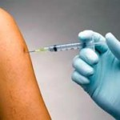
Иммунитет подразделяют на видовой (доставшийся нам в силу особенностей именно нашего – человеческого – организма) и приобретенный в результате «обучения» иммунной системы.
Так, именно врожденные свойства защищают нас от собачьей чумы, а «обучение прививкой» - от столбняка.

Slide 7
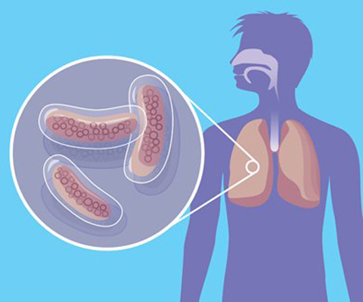
Стерильный и нестерильный иммунитет.
После заболевания в некоторых случаях иммунитет сохраняется пожизненно. Например корь, ветряная оспа. Это стерильный иммунитет. А в некоторых случаях иммунитет сохраняется только до тех пор, пока в организме есть возбудитель (туберкулез, сифилис) - нестерильный иммунитет.

Slide 8
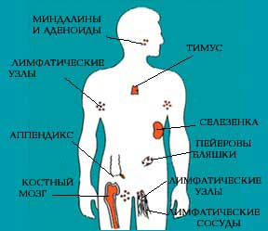
яяя
Главные органы, ответственные за иммунитет, - красный костный мозг, тимус, лимфоузлы и селезенка. Каждый из них выполняет свою важную работу и дополняет друг друга.

Slide 9
Механизмы защиты иммунной системы
Существует два основных механизма, за счет которых осуществляются иммунные реакции. Это гуморальный и клеточный иммунитет. По названию видно, что гуморальный иммунитет реализуется за счет образования определенных веществ, а клеточный – благодаря работе определенных клеток организма.

Slide 10
Гуморальный иммунитет
Этот механизм иммунитета проявляется при образовании антител к антигенам – чужеродным химическим веществам, а также микробным клеткам. Основополагающую роль в гуморальном иммунитете берут на себя В-лимфоциты. Именно они распознают чужеродные структуры в организме, а потом вырабатывают на них антитела – специфические вещества белковой природы, которые еще называют иммуноглобулинами.
Антитела, которые вырабатываются, исключительно специфичны, то есть взаимодействовать они могут только с теми чужеродными частицами, которые вызвали образование этих антител.
Иммуноглобулины (Ig) находятся в крови (сывороточные), на поверхности иммунокомпетентных клеток (поверхностные), а также в секретах желудочно-кишечного тракта, слезной жидкости, грудном молоке (секреторные иммуноглобулины).

Slide 11
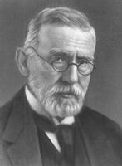
Гуморальный иммунитет
Кроме того, что антигены высоко специфичны, у них есть еще и другие биологические характеристики. Они имеют один или несколько активных центров, которыми взаимодействуют с антигенами. Чаще их два и больше. Прочность связи активный центр антитела – антиген зависит от пространственной структуры веществ, вступающих в связи (т.е. антитела и антигена), а также количества активных центров у одного иммуноглобулина. С одним антигеном могут связываться сразу несколько антител.
У иммуноглобулинов существует своя классификация с помощью латинских букв. В соответствии с ней иммуноглобулины подразделяются на Ig G, Ig M, Ig A, Ig D и Ig E. Они отличаются по структуре и функциям. Одни антитела появляются сразу после инфицирования, а другие – позже.
Эрлих Пауль открыл гуморальный иммунитет.

Slide 12
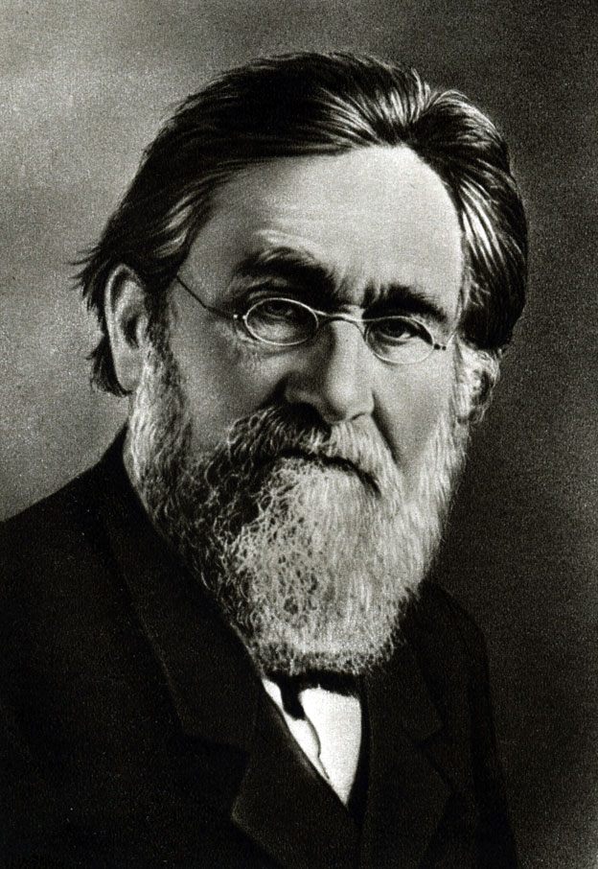
Клеточный иммунитет
Клеточный иммунитет, кроме противогрибкового, противовирусного и противоопухолевого иммунитета, обеспечивает защиту организма от внутриклеточных паразитов, а также участвует в отторжениях чужеродных тканей (при трансплантациях) и в аллергических реакциях замедленного типа.
Вторая группа иммунокомпетентных клеток, участвующих в клеточных иммунных реакциях, – это фагоциты. Фактически, это лейкоциты разных видов, которые находятся либо в крови (циркулирующие фагоциты), либо в тканях (тканевые фагоциты). В крови циркулируют гранулоциты (нейтрофилы, базофилы, эозинофилы) и моноциты. Тканевые фагоциты находятся в соединительной ткани, селезенке, лимфоузлах, легких, эндокринных клетках поджелудочной железы и др.
Процесс уничтожения антигена фагоцитами называется фагоцитоз. Он крайне важен для обеспечения иммунной защиты организма.
Илья Ильич Мечников открыл клеточный иммунитет.

Slide 13
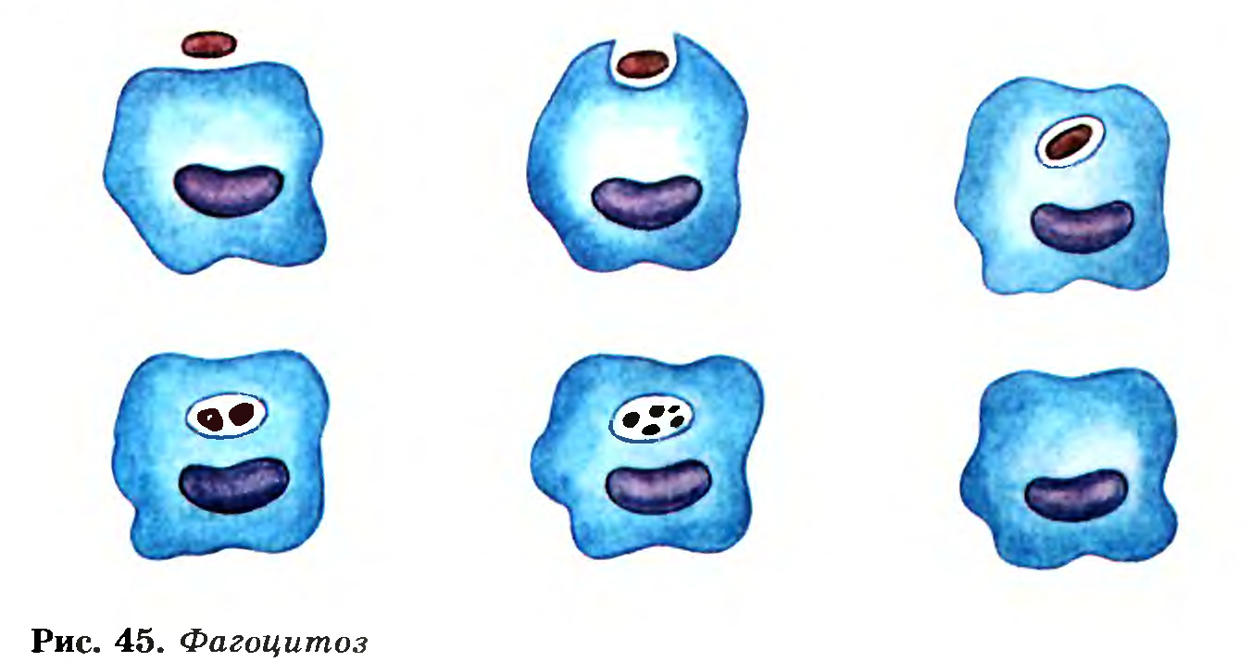
Фагоцитоз
Фагоцито́з (Фаго — пожирать и цитос — клетка) — процесс, при котором специальные клетки крови и тканей организма (фагоциты) захватывают и переваривают возбудителей инфекционных заболеваний и отмершие клетки. Осуществляется двумя разновидностями клеток: циркулирующими в крови зернистыми лейкоцитами (гранулоцитами) и тканевыми макрофагами. Открытие фагоцитоза принадлежит И. И. Мечникову, который выявил этот процесс, проделывая опыты с морскими звёздами и дафниями, вводя в их организмы инородные тела. Например, когда Мечников поместил в тело дафнии спору грибка, то он заметил, что на нее нападают особые подвижные клетки. Когда же он ввел слишком много спор, клетки не успели их все переварить, и животное погибло. Клетки, защищающие организм от бактерий, вирусов, спор грибов и пр. Мечников назвал фагоцитами.

Slide 14
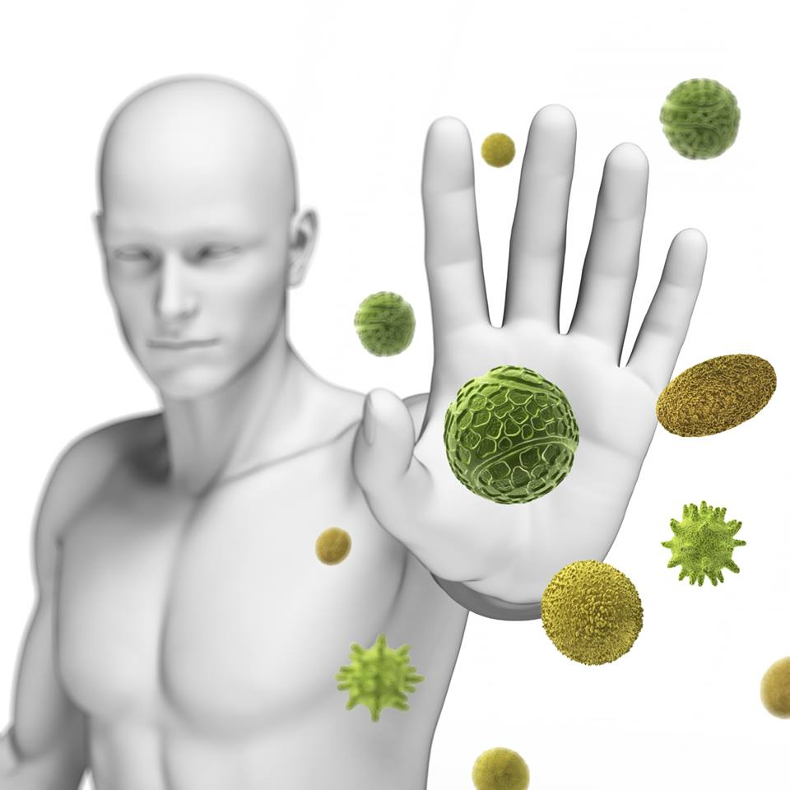
Вывод
Иммунитет – важнейший процесс нашего организма, помогающий поддерживать его целостность, защищающий его от вредных микроорганизмов и чужеродных агентов.

